Slide 1
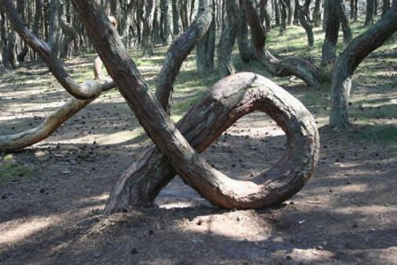
УДИВИТЕЛЬНОЕ РЯДОМ!
ТАНЦУЮЩИЕ ЛЕСА

Slide 2
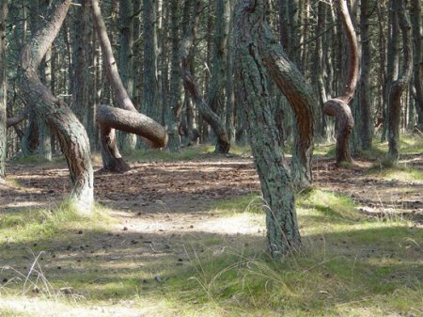

Slide 3
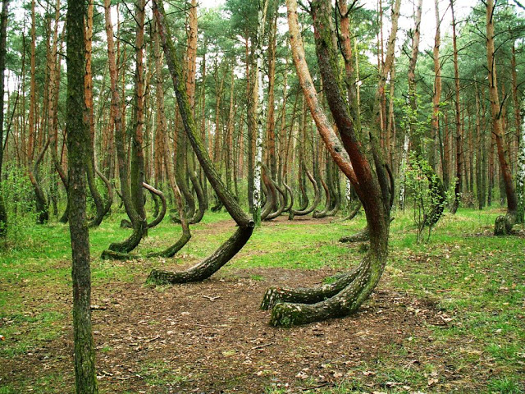

Slide 4
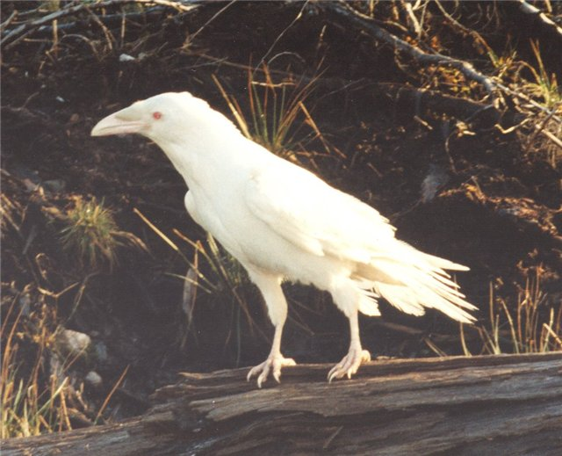
Животные и птицы альбиносы
Ворона

Slide 5
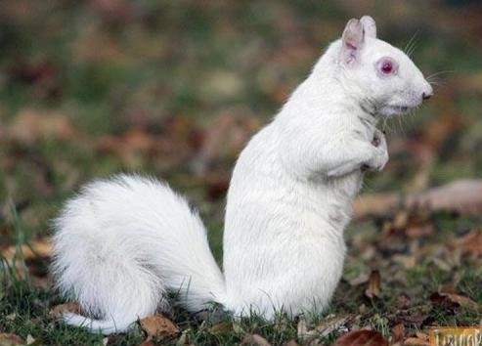
Бурундук

Slide 6
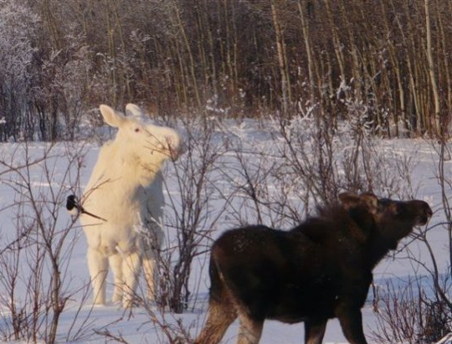
Лось

Slide 7
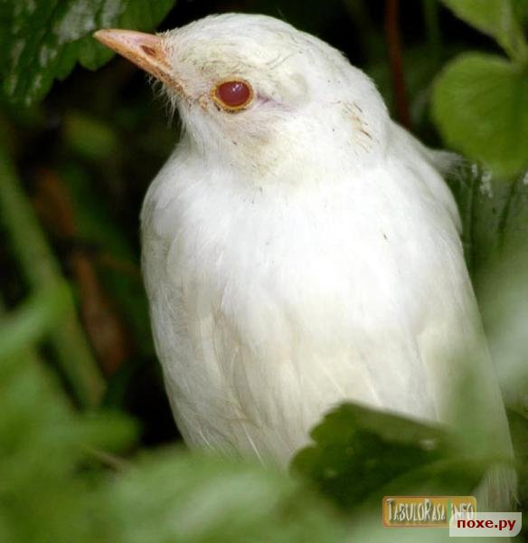
Соловей

Slide 8
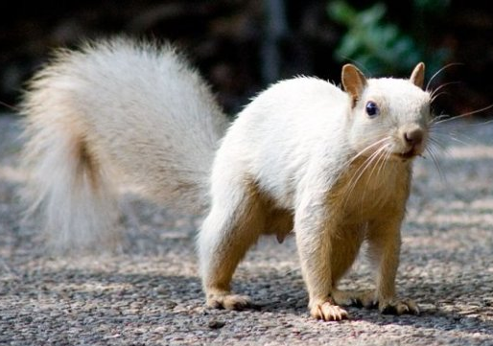
Белка

Slide 9
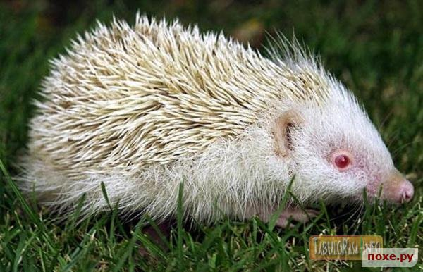
Ёж

Slide 10
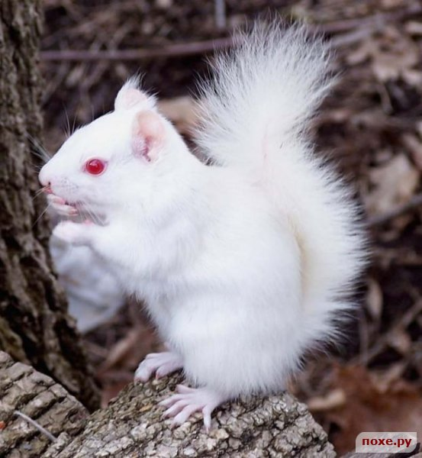
Белка

Slide 11
Паук

Slide 12
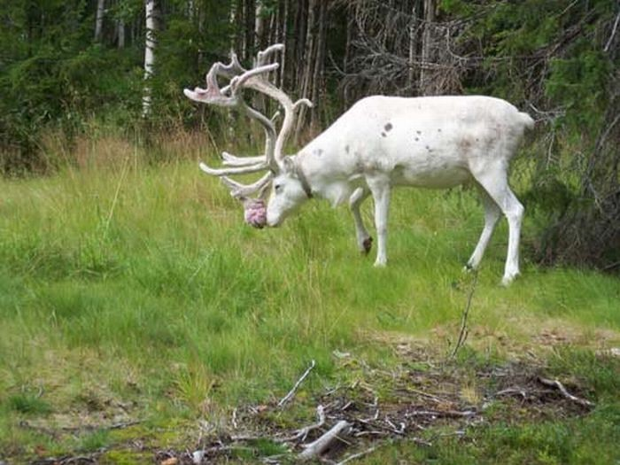
Олень

Slide 13
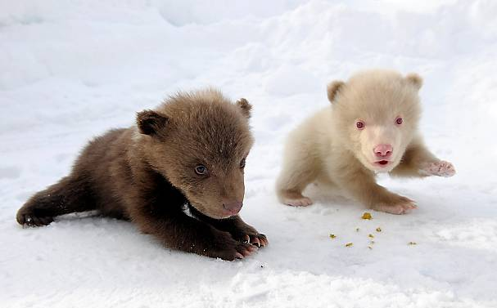
Бурый медведь

Slide 14
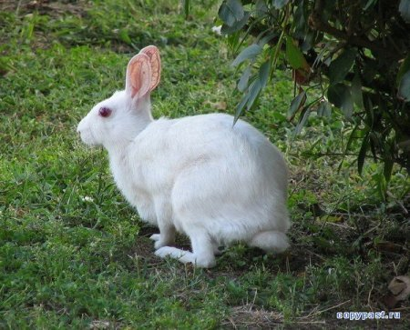
Заяц

Slide 15
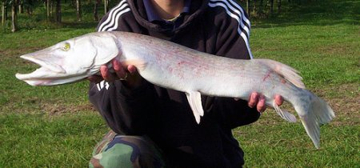
Щука

Slide 16
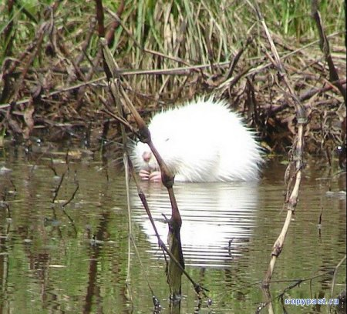
Бобр

Slide 17
СПАСИБО
ЗА ВНИМАНИЕ!

Slide 18
http://www.teplak.ru/frm/viewtopic.php?t=29473&start=2025
http://old.greenpressa.ru/photo/47
http://old.greenpressa.ru/photo/47
http://metod-sunduchok.ucoz.ru/load/34-1-0-2576
http://www.liveinternet.ru/users/nina_andreevna/post138652019/
http://obozrevatel.com/photo/81965-volshebnyie-lesa-svetlyachkov/photo-14.htm
http://macroid.ru/showphoto.php?photo=115640
http://old.greenpressa.ru/photo/47
http://nefertiti.in.ua/index.php?id=694
http://ucrazy.ru/foto/1233030454-vlesu.html
http://postomania.ru/photoalbumshow.php?albumid=2306927&seriesid=1300451

Slide 19
http://postomania.ru/photoalbumshow.php?albumid=2306927&seriesid=1300451&page=2
http://www.photosight.ru/photos/category/14/?sort=ro&pager=1827
http://картинки.cc/%D0%BC%D0%B5%D0%B4%D0%B2%D0%B5%D0%B4%D1%8C-%D0%B1%D0%B5%D1%81%D0%BF%D0%BB%D0%B0%D1%82%D0%BD%D1%8B%D0%B5-%D0%BA%D0%B0%D1%80%D1%82%D0%B8%D0%BD%D0%BA%D0%B8-%D0%BD%D0%B0-%D1%80%D0%B0
http://www.blogbaster.org/potryasayushhie-makrofotografii-vyacheslava-mishhenko/
http://fotki.yandex.ru/users/bos-foto/tags/%D1%84%D0%B5%D0%B2%D1%80%D0%B0%D0%BB%D1%8C/share/
http://blogbaster-li.livejournal.com/493384.html
http://www.catsmob.com/page/158/
http://sloby.ucoz.net/blog/prikolnye_kartinki_belok/2013-05-24-23
http://www.opaltai.ru/news/social/2011/07/06/424/
http://vyacheslav1964.35photo.ru/list_2/

Slide 20
http://24warez.ru/main/article/1157407178-tancuyushhij-les-v-kaliningrade-7-foto.html
http://www.t30p.ru/mobile?l=http://ne-zabudka.livejournal.com/281172.html
http://negani.com/photo/2160-neobyknovennye-kadry-fotooxoty-luchshij-kadr-9-chast-best-shot-100-foto.html
http://bezfishki.ru/3891-nevidimye-skul-ptury-v-lesu.html
http://www.babyblog.ru/user/tanusha2039/1530913
http://www.poxe.ru/other/1166339227-zhivotnye-albinosy.html

